Slide 1
Alter table
André Neves

Slide 2
id | nome
 | tese

Slide 3
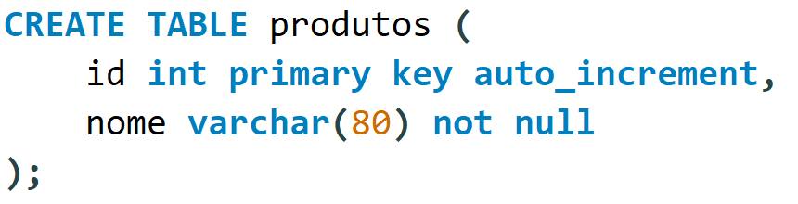
produtos

Slide 4

produtos

Slide 5
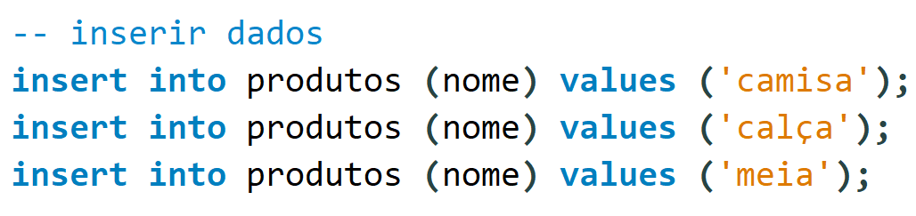
produtos

Slide 6


produtos

Slide 7


produtos

Slide 8
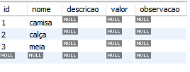
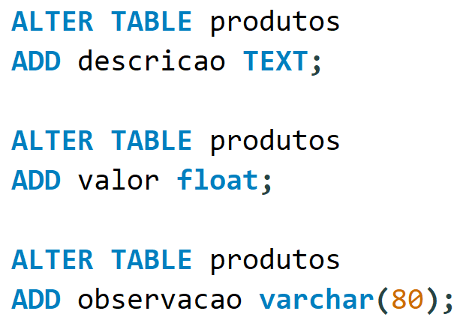
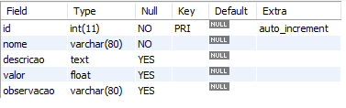
produtos

Slide 9



produtos

Slide 10


produtos

